Slide 1
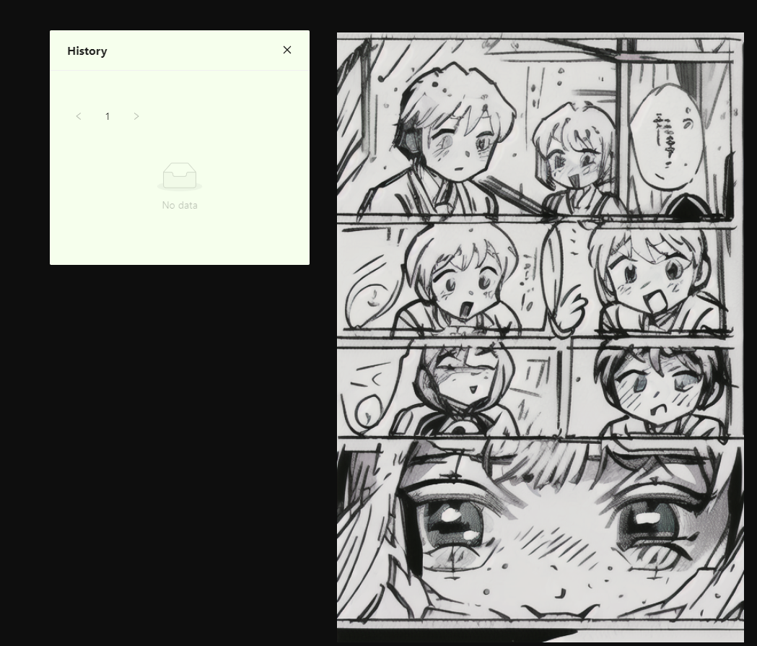
Prompt
masterpiece, best quality,ultra detail,1boy,15yo,blush,long,line art,3girls,1boy,comic,border,koma,Text bubble, <lora:LZ-comic strip:0.6> ,yagami-hayate,fighting
🚀生成

Slide 2
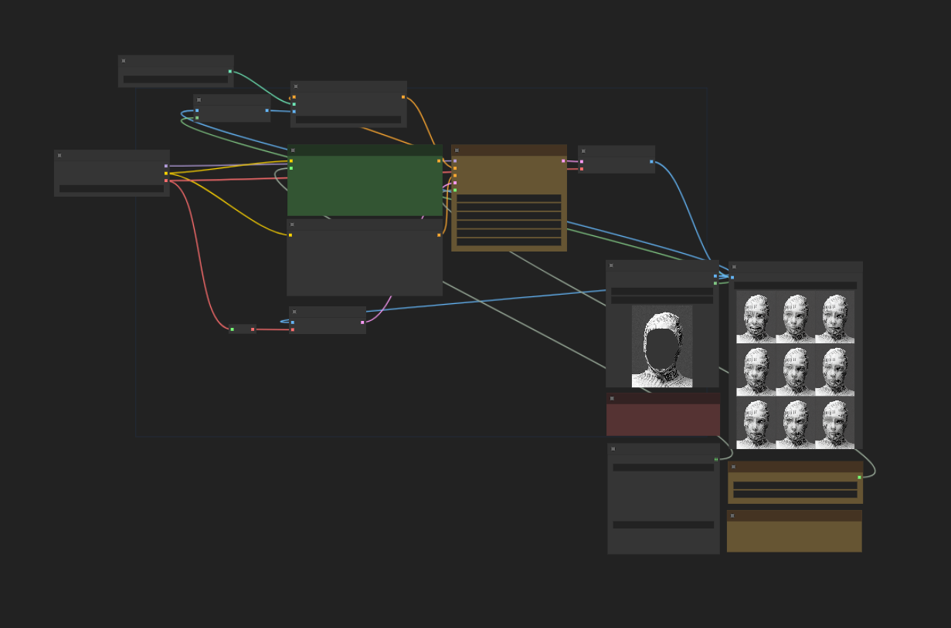
🐟 隐藏的工作流
ComfyUI
🚀 自定义界面
Plugin APP

Slide 3
内容封装
TODO
一切皆可封装
提供一个template，最有效的信息自动集成，一眼就能看到所有重点
生成同款

